Slide 1
第十八章 心血管手术的麻醉
Chapter 18 Anesthesia for cardiovascular surgery
湘雅医院 王锷

Slide 2
心脏与大血管病分先天性（congenital）与后天
性（ acquired）两大类。手术死亡率较高。
先天性心脏病（Congenital heart disease）
瓣膜性心脏病（Valvular heart disease）
缺血性心脏病（Ischemic heart disease）
大血管疾病（Aortic aneurysms and dissection)

Slide 3
心血管麻醉和手术的危险性取决于：
① 心血管病的性质、严重程度、受累脏器功能、
全身情况、非心血管病对全身特别是对循环的影响。
② 手术创伤的大小（大型手术循环干扰大）、术者及麻醉者的水平、监测条件。

Slide 4
第一节 麻醉前评估与准备
Preoperative Evaluation and Preparation
一、麻醉前评估 Preanesthetic assessment
(一)病史 History
出现症状的时间和治疗经过；
有无心肺功能不全或休克；
既往伴随疾病史；
药物治疗史等。
（二）体格检查 Physical Examination
常规检查，心肺相关重点检查。

Slide 5
（三）心功能分级 （cardiac functional grading）
对运动量的耐受 屏气试验 麻醉耐受
Ⅰ级 耐受日常体力活动后无心悸、气 ＞30S 良好
促
Ⅱ级 对日常体力活动有一定不适感， 20—30S 较好
自限运动量
Ⅲ级 活动受限，只能胜任轻微体力活 10—20S 差
动， 活动后心悸气促明显
Ⅳ级 完全不能耐受日常体力活动 ，甚 ＜10S 极差
至静息时有心悸气促或端坐呼吸

Slide 6
Goldman危险因素评分（Goldman multifactorial indices）
1．术前有充血性心衰体征 11分
2．6个月内发生过心肌梗死 10分
3．室性早搏＞5次/分 7分
4．非窦性心律或房性早博 7分
5．年龄大于70岁 5分
6．急诊手术 4分
7．主动脉瓣显著狭窄 3分
8．胸腹腔或主动脉手术 3分
9．全身情况差 3分
合计： 53分
Ⅰ级 良好 0—5分 Ⅱ级 较好 6—12分
Ⅲ级 差 13—25分 Ⅳ级 极差＞26分(死亡病人半数在此级)

Slide 7
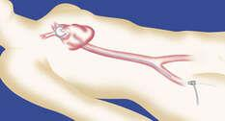
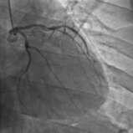
(四)特殊检查（ Special Examination for
cardiac evaluation）
1、心电图和动态心电图（Electrocardiogram and 24h holter ECG）
2、胸片（Chest X-ray）
3、彩色超声心动图 （Echocardiography）
4、心导管和造影检查（Cardiac catheterization and visualization）
5、CTA、MRI

Slide 8
评估心血管代偿能力：（Establishing the adequacy of cardiac reserve based on：）
运动耐受 (Exercise tolerance)
心肌收缩力 (Measurements of myocardial contractility)
射血分数ejection fraction（EF%)
冠脉狭窄程度the severity coronary stenosis
室壁运动异常ventricular wall motion abnormalities
左室舒张末期压cardiac end-diastolic pressures (LVEDP)
心输出量CO， cardiac output
瓣口面积和分级valvular areas and gradients
……

Slide 9
二、麻醉前准备 Preanesthesia preparation
(一)总的要求：尽可能改善病人的心脏功能和全身情况，对合并症予以治疗和控制，注意精神方面的准备.
在内科病房，在外科病房……

Slide 10
(二)调整心血管治疗用药( chronic drug therapy of cardiac disease)
1、洋地黄类药物(digitalis)
2、β-受体阻滞药（β-adrenergic receptor blocking
agents) 和钙通道阻滞药(calcium channel blockers)
不主张术前停药， 可调整用药。
撤药综合征（Rebound syndrome）
3、抗高血压药(antihypertensives)
一般不主张在术前停药。
4、利尿药(diuretics)

Slide 11
(三)麻醉前用药 Premedications
1、镇静和镇痛药（Sedation and analgesia)
苯二氮卓类（Benzodiazepine）咪唑安定(Midazolam)
阿片类（Opioids） 吗啡(Morphine)
2、针对心血管病特点的用药(Cardiac medications)
ß受体阻滞剂、硝酸酯类
抗胆碱药 东莨菪碱（Scopolamine） 、戊乙奎醚

Slide 12
手术室内准备(Preparation in OR)
麻醉计划Formulation of a clear anesthetic plan
设备准备Adequate equipment preparations
麻醉机Anesthesia machine
监护仪Monitors
输注泵Infusion pumps
加温器Blood warmer
除颤器和起搏器Defibrillator and external pacemaker generator
麻醉药和血管活性药Anesthetics and vasoactive agents

Slide 13
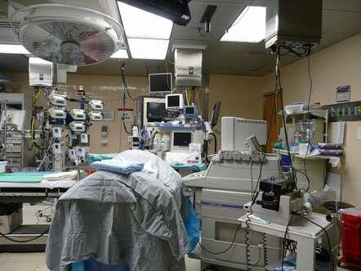
Preparation in OR

Slide 14
术中监测(Monitoring)
a. 心电图 ECG
b.体循环动脉血压 Systemic arterial blood pressure
c. 肺动脉压 Pulmonary artery pressure
d.中心静脉压 Central venous pressure
e.脉搏血氧饱和度 SpO2
e.尿量 Urinary output
f.体温 Body temperature
g. 实验室检查 Lab parameters (blood gases, hematocrit, serum potassium, ionized calcium, glucose and ACT)
h. 手术野 Surgical field
i. 经食道心脏超声 Transesophageal echocardiography(TEE)
j. 脑电图监测 Electroenphalography (EEG)

Slide 15
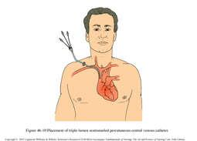
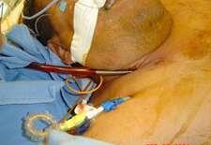
中心静脉置管（Central venous access at internal jugular vein颈内静脉, subclavian or external jugular vein锁骨下或颈外静脉)

Slide 16
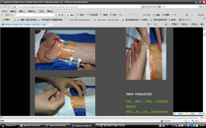
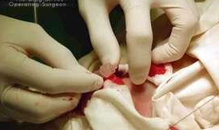
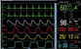
直接动脉测压（有创血压监测）（invasive blood pressure measurements）

Slide 17
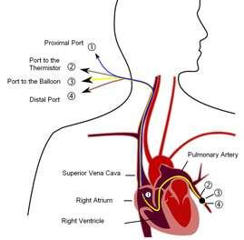
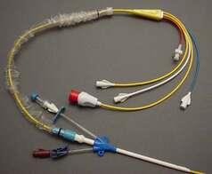
肺动脉置管Swan ganz catheterization,
PA catheterization

Slide 18
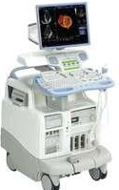
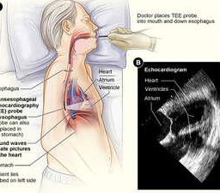
经食道超声心动图
Transesophageal echocardiography(TEE)

Slide 19
第二节 非直视心脏手术的麻醉
Anesthesia for closed heart operations
麻醉中避免对心肌收缩力、外周血管阻力和心率产生抑制。
To avoid decreases in myocardial contractility, peripheral vascular resistance, and heart rate.
“Lines” should include an arterial line, a large-bore IV catheter, and preferably a PA line.

Slide 20
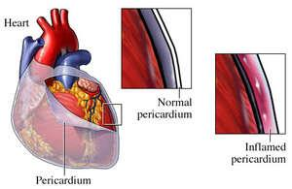
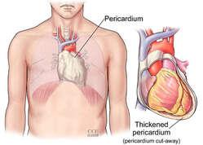
一、慢性缩窄性心包炎手术的麻醉(Anesthesia for chronic constrictive pericarditis)
(一)病理生理 Pathophysiology
病因是结核等炎症
心包的纤维化使心脏的舒张和充盈严重受限
心肌在早期呈废用性萎缩
晚期心肌纤维化

Slide 21
病理生理
收缩力明显减退
循环时间普遍延长
总循环血容量增加
血流淤滞于各脏器
机体增快心率代偿,提高心输出量

Slide 22
(二)麻醉处理Anesthesia approach
1、术前应尽可能改善全身情况
2、麻醉中应使心肌受到最轻的抑制，氯胺酮或泮库
溴胺有利。
以麻醉性镇痛药为主，防止低血压(hypotension)和心
动过缓(brachycardial)。
静脉给药应警惕循环时间长的特点。

Slide 23
3、术中注意：①避免心包过份绷紧、心脏移位；②心包
逐步显露和切除；③宜头高位，并预防心包大部分切
除后心脏急性扩大与衰竭。
4、适当控制输液量，一般不必输血，应根据CVP输液。
5、防治局部刺激引起的室性心律失常（ventricular arrhythmias）。
6、注意术中、术后的呼吸管理，血气监测。

Slide 24
问题1
缩窄性心包炎的主要病理生理改变是( )
A.血压过低
B.心脏过分充盈
C.心脏充盈受限
D.心动过速
E.中心静脉压过高

Slide 25
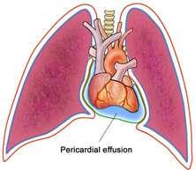
二、急性心包填塞手术的麻醉
Anasthesia for acute cardiac tamponade
 类似缩窄性心包炎，发作急骤，进行性加重，情
况危急。
心包内压力增高是影响心室充盈的主要因素，机
体的主要代偿机制为交感神经系统的兴奋。

Slide 26
麻醉处理原则 Anesthesia approach
1、保持或加强原已存在的代偿机制。
2、对心肌缺血需待心包填塞解除，循环稳定后处理。
3、紧急处理（心包腔减压、输血、输液、给氧、正性
肌力药物等）后按心功能差的病人施行麻醉、需足
量肌松药，其他麻醉药减量。
4、心脏破孔修补后血压和中心静脉压不宜维持过高。

Slide 27
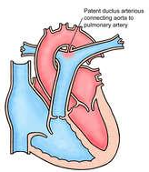
三、动脉导管未闭手术的麻醉
Anesthesia for patent ductus arteriosus (PDA)
(一)病理生理
肺动脉水平左向右分流
↓
肺血流量增加 左室代偿性作功
↓ 左室容量负荷增加
肺动脉高压 ↓
(动力性→器质性) 左室肥厚、扩大
↓ ↓
右室后负荷增加 左心衰
↓
右室肥厚、扩大
↓
右心衰
↓
双向或右向左分流

Slide 28
(二)麻醉处理 Anesthesia approach
1、非直视下手术一般均未发展至重度肺动脉高压或心衰，故与一般胸内手术基本相同，无差异。
2、控制性降压(Controlled hypotension)的应用
采用三磷酸腺苷、硝酸甘油、硝普钠、短效钙通道阻滞剂以及麻醉药物。
3、建立好可快速输液的静脉通道，以防动脉导管的破裂、出血。

Slide 29
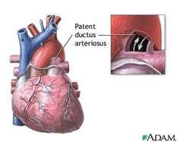
4、防治导管结扎后的高血压。
5、体外循环下施行手术
对年龄大、重度肺动脉高压者，
窗型或并发假性动脉瘤，感染性心内
膜炎及合并心内畸形者，宜在体外循
环下实行手术。

Slide 30
第三节 先天性心脏病心内直视手术的麻醉Anesthesia for congenital heart disease
此类手术宜尽早在婴幼儿期施行。
术前诊断、体外循环技术、围术期监测、治疗水平提高，实施手术的年龄越来越小，病情更严重，对麻醉要求更高。
没有固定不变的麻醉方法，更强调个体化和灵活性。
In CHD, the clinical presentation（临床表现） depends on both the anatomy and the physiologic changes secondary to intracardiac shunts(心内分流） and obstructive lesions（阻塞性损害）.

Slide 31
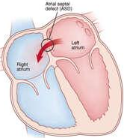
一、病理生理 Pathophysiology
1、分流性病变
（1）左向右分流（Left-to-right shunting)
左右心腔间有缺损或在主、肺A间有通道存在，如房间隔缺损(Atrial septal defect)、室间隔缺损(Ventricular septal defect)、PDA。
房缺，ASD
右室容量负荷不同程度加重
肺动脉高压和右心衰

Slide 32
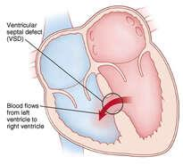
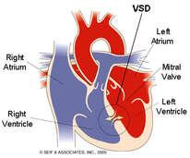
室缺，VSD（分流量大者）
左室作功增加
右室负荷过重
肺血灌注量过大肺顺应性下降
肺动脉高压
右向左分流、紫绀、右心衰

Slide 33
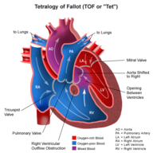
（2）右向左分流(Right-to-left shunting)
紫绀性(Cyanotic)先天性心血管畸形，如法乐四联症(Tetralogy of Fallot)、艾森曼格综合征（Eisenmenger syndrome）等。

Slide 34
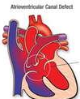
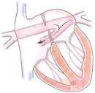
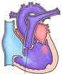
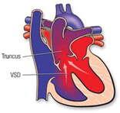
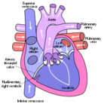
2、混合性病变 Mixing of systemic and pulmonary venous returns
肺动脉和主动脉类似并联管道，体静脉血和肺静脉血在心腔内
掺杂，可引起严重低氧血症。
完全性肺静脉畸形引流(Total anomalous pulmonary venous drainage)
完全性房室通道(Atrioventricalar canal abnormality)
单心室(Single ventricle)
大动 脉共干(Truncus arteriosus)
三尖瓣闭锁(Tricuspid atresia)等。

Slide 35

3、阻塞性病变 Obstructive lesions
无分流，只造成左右心室排血受阻和
压力负荷过重。
肺动脉瓣和肺动脉狭窄(pulmonary stenosis)、
主动脉瓣狭窄(Aortic stenosis)、
主动脉缩窄(Coarctation of aorta)

Slide 36
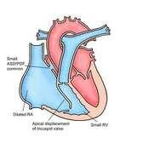
4、返流性病变
主要指某种原因所致瓣膜关闭不全，
心脏排出的血液有部分返回心腔，使
容量负荷过重。
艾勃斯坦畸形(Ebstein anomaly)
先天性主动脉瓣、二尖瓣反流

Slide 37
二、麻醉处理 Anesthesia approach
1、患者主要为小儿，术前禁食禁饮(fasting)等按小儿麻醉原则处理。
麻醉前用药：
肌注: 吗啡0.05-0.2mg/kg、东莨菪碱0.01mg/kg
口服：咪唑安定0.5mg/kg，氯胺酮10-12mg/kg，紫绀性缺氧危象时可用艾司洛尔和美托洛尔缓解。

Slide 38
2、对心功能不佳或血流动力学不稳定者，一般采用以麻醉性镇痛药为主的静脉麻醉，必要时辅以吸入麻醉。
氯胺酮对紫绀性先心病可增加体循环阻力，减少右向左分流有利。
3、左向右分流者，肺血流量增多，可加快吸入麻醉的诱导，而静脉麻醉因药物在肺内的再循环而减慢. 右向左分流者相反。

Slide 39
4、注意维持循环稳定
小儿不能耐受心率减慢，体循环阻力↑，可增加左向右分流；体循环阻力↓，则增加右向左分流，肺血减少。
稳定心率、维持前负荷、保持心肌收缩力、避免加重异常分流

Slide 40
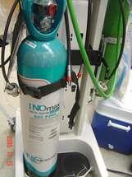
5、合理进行通气
提高PaO2和适当降PaCO2，有助于降低肺血管阻力，对肺血流过高或肺充血者，宜提高通气压改善肺泡通气。肺血流减少者尽早开始体外循环。
6、一氧化氮的应用
治疗围术期肺动脉高压。

Slide 41
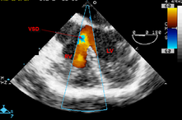
7、防治重要器官空气栓塞(air embolism)
8、围术期监测 ECG、CVP、IBP、ACT、SpO2、ETCO₂、
脑电图、 血气分析、血糖等，术中食道超声监测。

Slide 42
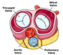
第四节 心脏瓣膜手术的麻醉
Anesthesia for valvular heart disease

Slide 43
做好瓣膜手术的麻醉，必需掌握：
The anesthetic management of patients undergoing valvular heart surgery required a thorough understanding of following:
1.Abnormal pressure and volume loads imposed by abnormal valves （受损瓣膜引起压力和容量负荷的异常）.
2.Structure and functional mechanisms by which the heart attempts to compensate（心脏在结构和功能上的代偿机制）.
3.Events that may signal the limits of compensation（代偿受限的表现）, such as arrhythmias（心律失常）, ischemia（缺血） and cardiac failure（心衰）.
4.Secondary complications（继发的并发症）, such as endocarditis（心内膜炎） or emboli（栓塞）

Slide 44
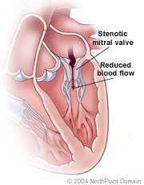
一、二尖瓣狭窄 Mitral stenosis, MS
1、病理生理：MS is rheumatic in origin and usually follows a prolonged course of development.
正常成人二尖瓣口面积（MVA）为4-6cm²
轻度狭窄：MVA 2.5-1.5cm²
中度狭窄：MVA 1.5-1.1cm²
重度狭窄：MVA ＜1cm²
主要问题：左房容量负荷
增加，左心室充盈不足。

Slide 45
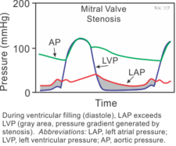
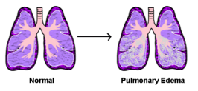
(1)当MS时，左室舒张期负荷不足，其代偿机制为升高左房压，即升高跨瓣压差来维持心输出量，多数病人左室功能正常。
(2)瓣口面积固定，当心率增快时将严重减少左室充盈，其代偿机制为相应增加跨瓣压差（LAP-LVEDP），左房压的急剧增高可导致急性肺水肿。

Slide 46
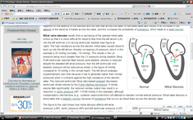
（3）慢性的LAP增高→肺静脉压上升、肺血量上升、肺血管水份渗漏增多→肺顺应性下降、血氧合不全、呼吸功增加和呼吸困难。
肺静脉高压→肺毛细血管平均压和肺动脉压升高→肺血管出现器质性改变。
肺动脉高压进行性加重→右心负荷加重→右心扩大、肥厚，右心功能不全或衰竭、功能性三尖瓣关闭不全。

Slide 47
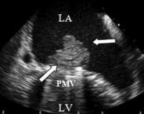
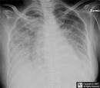
（4）二尖瓣狭窄的病人难适应体循环阻力的波动，难耐受过多的液体负荷，约半数以上有充血性心功能不全、阵发或持续房颤(atrial fibrillation)和左房血栓（left atrial thrombus)。

Slide 48
2、麻醉处理要点 Anesthesia approach
(1)在血流动力学方面的要求：
①从各方面避免心动过速；
②控制输液、保持合适的血容量，严密监测；
③避免加重肺高压。
Hemodynamic goals mandate maintenance of a slow rhythm, preferably sinus, and adequate intravascular volume, contractility, and systemic resistance.

Slide 49
(2)术前已有房颤者，洋地黄类药应继续使用至术前,保持HR<100bpm。
(3)及时而有效地控制心率增快(tachycardia)，入室时因焦虑紧张，给吗啡、吸O₂，洋地黄、硝酸甘油等，术中β-受体阻断剂，术中新出现的房颤可用电复律(cardioversion), 原有房颤注意避免动脉系统栓塞等。

Slide 50
(4)对肺动脉高压的加重应积极处理，如PGE1、NO、米力农、硝普钠、过度通气等。
Elevated pulmonary vascular resistance (PVR，肺血管阻力), often secondary to hypoventilation（通气不足） or positive end-expiratory pressure (PEEP，呼气末正压), must be avoided.
(5)对低血压的处理：及早使用正性肌力药物(inotropes)。

Slide 51
(6)正性肌力药物和血管扩张药的使用
术前已有心衰者，瓣膜置换后易出现“低心输出量”（低心排）应及时采用心肌正性肌力药（多巴胺、多巴酚丁胺、肾上腺素），增加心肌收缩力，并采用血管扩张药（硝普钠）减轻后负荷，然后逐渐脱离体外循环机(weaning from CPB)。
(7)术前肺功能减退，术后机械通气支持。
(8)重症病人可进行肺动脉导管或左房压监测，TEE监测有帮助。（PA catheters are indicated, TEE evaluation is particular helpful.)

Slide 52
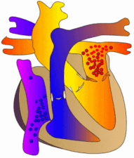
二、 二尖瓣关闭不全 Mitral Insufficiency MI 、Mitral Regurgitation MR
1、病理生理 风湿热、冠心病和细菌性心内膜炎
(1)左室每搏总量的一部分通过关闭不全的二尖瓣口返流入左心房，向前射出的每搏量减少→左室收缩期容量负荷过重（LV volume overload)。返流分数（RF）
(2)无论急慢性，心肌耗氧量的
增加较少。肺淤血提示心肌收缩力受损。慢性MI多有房颤。

Slide 53

(3)急性MI，心率增快，心肌收缩力增强及左室扩大（代偿）。左房压明显升高→肺静脉压↑、肺动脉高压和右室负荷过重→易致肺水肿和急性右心衰。
慢性MI，左室代偿性偏心性增大，左房增大，左房压基本正常。

Slide 54
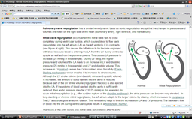
(4)每搏返流量及前向搏出量均决定于射血方向的阻力大小。
如适当减少体循环压力则前向每搏量增加，CI↑、LAP及LVEDP↓，返流量减少。

Slide 55
2、麻醉处理要点 Anesthesia approach
(1)血流动力学方面的要求：
①轻度心率增快对这类病人有利，但不适用于冠心病
及二尖瓣脱垂者。
②维持低的体血管阻力可改善心功能，但应避免血
压过低。
③需保持足够的血容量。
④正性肌力药物维持。
Hemodynamic（血流动力学） goals include maintenance of adequate volume, contractility, a normal to elevated heart rate, and a reduction of systemic vascular tone.

Slide 56
(2)麻醉药与肌松药的选择应考虑血流动力学方面的要求，如选泮库溴胺、依托咪脂、低浓度吸入麻醉药等。
(3)术中监测 IBP LAP PAP
(4)合理使用扩血管药和正性肌力药物，提高CO, 降低左房压

Slide 57
(三)主动脉瓣狭窄 Aortic Stenosis
1、病理生理
正常成人主动脉瓣口面积（AVA）为2.6-3.5cm²， 正常射血时间为0.25-0.32s，通过主A瓣口的流速为250ml·s⁻¹；正常主动脉瓣口的跨瓣压平均为2-4mmHg（0.27-0.53kPa）。
重度狭窄 AVA 0.5-0.7cm²
每搏量与瓣口面积(aortic vale area)、 平均跨瓣压差(mean aortic pressure gradient)和射血时间(systolic ejection period)相关。

Slide 58
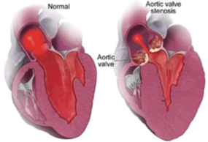
(1)AS的AVA减少→左室收缩期压力负荷过重→代偿性的左室壁向心性肥厚(concentric LV hypertrophy)。

Slide 59
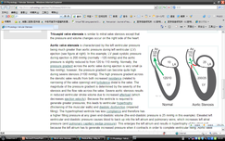
(2)轻度及中度AS病人心肌收缩力正常，一般活动时无症状。
重度狭窄或中度狭窄的心肌收缩力下降→心衰。
在尚处于代偿时，LVEDP处于适当的高水平、如LVEDP正常示血容量不足。晚期才出现左房压升高，AS病人肺血管病变和肺高压少见。

Slide 60
(3)左室被动充盈速度较正常人为慢，舒张晚期的心
房收缩的主动充盈作用较常人为大，保持窦性心
律至为重要，出现房颤必要且无禁忌时电复律。
(4)AS病人可发生心绞痛，冠状动脉正常的AS病人在
多方面存在着心肌缺血的危险。
心肌肥厚和室壁张力增高
射血时间延长使舒张期冠状动脉灌注时间短
心肌细胞肥大
收缩期舒张期心内膜下供血不足
心率快时舒张期缩短

Slide 61
(5)AVA达正常的25%左右才出现血流明显受阻，
AVA减少到0.5-0.7cm²时才出现心绞痛（ angina
pectoris)、晕厥(syncope)、呼吸困难(dyspnea)
等症状。
重度AS可不出现症状，亦可猝死(sudden death)，
出现症状后如不手术，平均存活时间(life
expectancy)不超过5年。
(6)重度AS，后负荷的主要阻抗来自狭窄的瓣膜
本身，体循环的阻力变化对左室的影响很轻。

Slide 62
2、麻醉处理 Anesthesia approach
(1)对血流动力学的要求：
①维持窦性心律，保持适当的血管内容量；
②避免心动过速与后负荷增加，避免深的心肌抑制，及时纠正血钾异常，应用血管扩张药要非常慎重。
Hemodynamic goals include adequate
intravascular volume, slow heart rate with sinus rhythm(窦性心律）, and maintenance of contractility and systemic vascular tone.

Slide 63
(2)诱导前心绞痛的处理
硝酸甘油常不能缓解，且可能使病情恶化。应氧疗，必要时要小量β-受体阻滞药或钙通道阻滞药。
Light premedication is necessary to provide a calm patient without tachycardia（心动过速）. The use of heavy premedication（术前药） that markedly reduce either preload（前负荷） or afterload(后负荷)should be avoided.

Slide 64
(3)积极处理快速心律失常及心动过缓 Dysrhythmias must be treated aggressively
(4)及时处理低血压、高血压
(5)术中监测
瓣膜置换后左室顺应性无改变，可能仍需较高的LVEDP。
(6)在左房上操作时可引起严重的房性心律失常，先放好主动脉插管。
An experienced cardiac surgeon should be present, and the perfusionist(灌注师） should be prepared before induction of anesthesia. In case of ……

Slide 65
问题2
患者男性，40岁，诊断重度主动脉瓣狭窄，术前突感心前区疼痛，伴冷
汗、恶心，
1、最可能的情况是（ ）
A.心肌梗死
B.狭窄部痉挛，心排减少
C.冠心病发作
D.心包渗出
E.心肌耗氧增加，心内膜下血流灌注减少

Slide 66
问题3
患者男性，40岁，诊断重度主动脉瓣狭窄，术前突感心前区疼痛，伴冷
汗、恶心，
2、此病人围术期最重要的措施是（ ）
A.适当降低血压，减轻左室的负担
B.维持外周循环稳定
C.保持充分给氧
D.维持左室收缩功能
E.维持窦性心律，避免心动过速

Slide 67
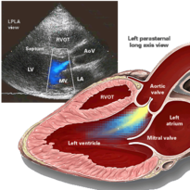
四、主动脉瓣关闭不全
Aortic insufficiency AI、AR
1、病理生理
(1)左室舒张时每搏总量的一部分返流至左心室，
降低有效的前向性每搏量
左心室容量负荷过重
体循环阻力高，
左室舒张期顺应性大，
心动过缓常常加重返流，
心动过速时则减轻。

Slide 68
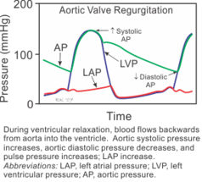
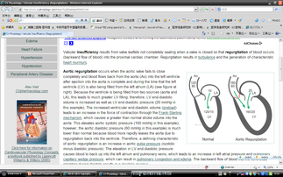
(2)主要代偿机制为通过左室偏心性肥厚来增加每搏总量。
心肌缺血，心绞痛不常见，只在关闭不全严重时,后期重症时出现心肌收缩力下降，LVEDV,LVEDP↑↑→左心衰。
(3)慢性AI对左房功能无明显影响→左房可使左室被动充盈。

Slide 69
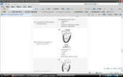

(4)急性AI→舒张期左室急性扩张，左室舒张期压力上升 → 二尖瓣提前关闭，SV，前向性CO↓，交感神经兴奋引起后负荷增加→可导致突然的左室功能衰竭。
适当用硝普钠是合适的。

Slide 70
2、麻醉处理要点
(1)对血流动力学的要求：
①避免增加后负荷，维持较低的体循环阻力以增加前向每搏量，减少返流量。
②适当增加心率(90bpm)可降低返流量。
③保持血管内的足够容量。
Hemodynamic goals include adequate intravascular volume, maintenance of an increased heart rate and contractile state, and decreased systemic vascular tone to facilitate forward flow.

Slide 71
(2)麻醉前用药及麻醉药物选择均决定于其心室功能及对血流动力学的要求，个别病人可出现难以解释的心动过缓，可用异丙肾上腺素。
(3)急性AI如术前已用血管扩张药改善循环，应继续用至术中，多需与正性变力性药合用。
(4)监测：PCWP，如PCWP、LAP↑提示左室心肌功能不佳。
(5)急性AI，瓣膜置换后只需维持正常的LVEDP。慢性AI，瓣膜置换后仍需较高的LVEDP维持CO（慢重者，心肌收缩力减退）。

Slide 72
第五节、冠心病手术的麻醉
Anesthesia for coronary artery bypass grafting,CABG）
(一)术前病情估计
主要在心肌的氧供氧耗的平衡（balance of oxygen supply and demand)和心脏泵血功能(ventricular ejection)两方面。
1、心绞痛（angina pectoris)
稳定劳力型 (stable angina) 相对风险较小
不稳定型（包括卧位心绞痛及恶化劳力型）(unstable angina)有ECG改变
变 异 型（冠状痉挛）(variant angina)剧烈活动不发作，休息反之
2、心脏功能 分级情况、有无心肌梗死(myocardial infarction) 和左室衰竭（LV dysfunction)
3、心电图 24小时动态监测可提高心肌缺血检出率。

Slide 73
4、左室功能 ：
射血分数 EF(＜0.4为心功能Ⅲ级，<0.25为心功能IV级) 、 LVEDP＞18mmHg，左心功能差。
5、冠状动脉造影 多发病变特别是主干或主要分支病变在临床上最危险。
6、周围血管疾病
冠心病伴颈A狭窄术后易致神经系统损害。左室功能差用主动脉球囊反搏，要了解血管是否病变。了解肾血管和肾功能情况。

Slide 74
(二)术前药物治疗
原则是增加冠状动脉血流与减少心肌氧耗，而以后者为主。
如β受体阻滞药，钙通道阻滞药，可减少氧耗，增加氧供。血管紧张素转换酶抑制剂扩张外周血管和冠脉。
硝酸甘油类药目前仍是心绞痛对症治疗的传统用药，另外有强心甙类药物、非强心甙类强心药(磷酸二酯酶抑制剂）应用。
使用正性肌力类药应注意时机，使用不当可加重心肌缺氧。

Slide 75
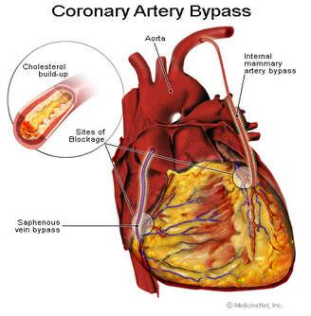

Slide 76
(三)麻醉处理
1、原则：精神方面的准备+尽可能保持心肌氧供需之间的平衡。
注意调控影响冠状动脉血流量(HR、LVEDV、冠脉灌注压)和动脉血氧含量(Hb、PaO2）等有关的因素。
适当降低心室壁张力、心率和心肌收缩力。

Slide 77
2、麻醉时的监测
（1）ECG监测：特别注意ST段的改变。I、II、V5
（2）血流动力学监测：除常规监测外、对左心功能欠佳者可置飘浮导管,以获得心排血量、肺毛细血管楔压等血流动力学数据。
（3）TEE的监测
（4）心肌耗氧情况监测：一般用心率收缩压乘积（RPP），维持RPP＜12000。

Slide 78
3、麻醉注意事项
（1）术前用药，镇静足够。
（2）麻醉药物的选择：无一药物有明显优越性，在于使用中根据病人的具体情况、药理。目前最常用以麻醉性镇痛药为主的静脉吸入复合全麻。
（3）安置好必要的监测后才开始诱导。维持循环稳定，有利于减少术后心梗的发生率。

Slide 79
（4）应避免过度通气或CPB时PaCO2过低。（致冠脉痉挛）
（5）加强监测，及时处理各种异常。
（6）注意CPB中病人情况的变化，采取相应措施。（BP↑可用硝普钠、硝酸甘油）

Slide 80
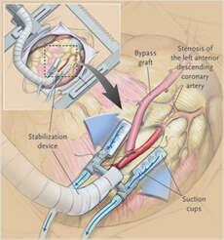
（四）非体外循环下的冠状动脉移植术麻醉
Anesthesia for Off-pump coronary artery bypass surgery
Epicardial stabilizing devices---Octopus

Slide 81
Off-bypass CABG is performed to avoid the complications associated with CPB and to minimize aortic manipulation.
1、手术操作对循环干扰大，应注意维持循环动力学稳定，保持冠脉血流量。Hemodynamic instability is common, Medical support for the ischemic heart includes increasing the perfusion pressure to provide adequate coronary flow to the remainder of the coronary arterial system.
2、为手术操作提供良好条件（心率、心肌收缩幅度）。
3、合理使用β受体阻滞剂和钙通道阻滞剂。提高缺血耐受。

Slide 82
4、积极处理血流动力学的紊乱。α受体激动剂和正性肌力药
5、处理冠状动脉吻合期间的血压明显下降。
6、为防止冠状动脉痉挛，可持续静注硝酸甘油或钙通道阻滞剂，剂量应不影响动脉血压。
7、OFF-Pump心肌激光再血管化术。
Long-term graft patency appears to be similar to procedures done with CPB. OPCABG may reduce the incidence of postoperative neurologic and pulmonary complications.

Slide 83
第六节 快通道心脏手术的麻醉
Fast Tracking Cardiac Anesthesia, FTCA
快通道心脏手术麻醉（指选择合适的麻醉处理方案，在
心脏手术术毕即刻或早期（1-6h）拔除气管导管，目的是缩
短患者在ICU和病房滞留的时间，以改善预后和降低费用。
1、临床意义
2、病例选择 目前主要用于冠心病和先心病

Slide 84
3、麻醉实施的技术要点
（1）合理使用芬太尼、苯卓类、吸入麻醉剂和肌松剂。
（2）控制液体入量，CBP应超滤。
（3）维持一定体温。
（4）提供术后的镇静镇痛。
（5）术后早期活动，尽早出ICU和出院。
4、与FTCA相关的新型药物和技术
新型芬太尼(Sufentanil, Remifentanyl)、α₂受体激动剂（可乐定）、丙泊酚(Propofol)、胸段硬膜外阻滞等。
5、并发症
增加术后心肌缺血的危险，再次插管的几率升高。

Slide 85
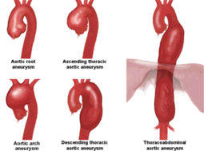
第七节 大血管手术的麻醉
Anesthesia for thoracic aneurysms and dissections
一、麻醉前评估
1、瘤体直径越大、破裂的可能性越大，一般直径＞5cm即应手术。
2、动脉瘤常发生在老年人，多有合并症，特别是冠心病。

Slide 86
二、麻醉选择
1、降主动脉瘤
病人情况差：全身麻醉，吸静复合。
应尽量缩短阻断血运时间，
减少脊髓缺血和肾脏缺血时间。
必要时人工低温和蛛网膜下腔置管放脑脊液减压。

Slide 87
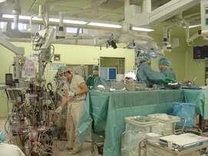
2、根部、升部和弓部主动脉瘤
宜在全麻、体外循环低温下进行。深低温停循环＜1小时。注意防治缺氧性脑损害。

Slide 88
三、手术期间血流动力学变化
阻断部位近端——血流量骤增、导致外周阻力↑，
左室后负荷增加、CO↓、LVEDV↑、LVEDP ↑ 。
阻断部位远端——血流量骤锐减，静脉回心血量
减少（心功能差者很难耐受）
开放后，原缺血部位反应性充血，回心血量减少
心排减少，血压下降。
措施：阻断前降压，血管旁路分流，开放后增加
容量负荷。

Slide 89
四、麻醉处理
1、选择麻醉方法时应考虑手术的难易，组织能耐
受缺血的限度，满足阻断循环后无血区以外脏
器和组织所需血流灌注（左心转流、股股转流等）。
2、监测与心脏手术病人基本相同，注意心肌和脑
保护。
3、注意血流动力学变化和血容量的补充与调整，
出血是术中最主要最严重的并发症。
自体血回输 血液制品使用

Slide 90
4、防止脊髓缺血再灌注损伤 低温、维持灌注压、股动脉插管灌注、蛛网膜下腔置管
5、保护肾功能 要注意维持适当的尿量。
6、警惕“肠系膜牵拉综合征” 为前列腺素释放所致 面部潮红 心动过速 血压下降

Slide 91
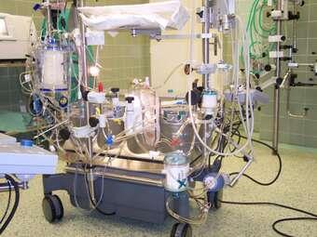
第八节 体外循环
自学。

Slide 92
第十九章 心脏病人非心脏手术麻醉
Anesthesia for patients with cardiac disease undergoing noncardiac surgery
术中避免心肌缺血，保持心肌氧供和氧需之间的平衡(Oxygen supply–demand balance).
Increase supply
Increase coronary perfusion pressure
(b) Increase coronary blood flow
(c) Increase oxygen content
Decrease demand
Decrease heart rate
(b) Decrease ventricular size
(c) Decrease contractility
(d) Intra-aortic balloon counter pulsation（主动脉球囊反搏)

Slide 93
第一节 麻醉前评估与准备
（见18章）
第二节 心脏病人非心脏手术的基本原则
一、基本要求
麻醉过程平稳，麻醉深浅适度
循环状态稳定，
通气适度，
保持心肌的氧供需平衡，
将应激反应控制在适当水平，
术中不出现知晓。

Slide 94
二、根据病情、全身情况、精神状态、手术范围、麻醉水平和条件进行麻醉选择。
1、处理得当，全麻并不比非全麻危险性大。
2、非全麻的选用或与浅全麻复合之有利之处。
①骶麻对循环影响小 ②急性左心衰、用硬外麻降低前后负荷

Slide 95
3、全麻药肌松药的选择和应用首先取决于病人心功能。
吸入麻醉药对心肌有不同程度的抑制，七氟醚、异氟醚抑制较轻，氧化亚氮( 笑气）可增加肺血管阻力。
静脉麻醉药中芬太尼、依托咪酯影响较小，目前多主张用中低剂量麻醉性镇痛药（芬太尼10-20ug·kg⁻¹）为主的静吸复合麻醉。舒芬太尼心血管抑制轻。
肌松药选择对心率无影响的维库溴铵等。

Slide 96
三、全麻诱导中应尽量减轻气管内插管所致心血管反应
除常用方法外，加适量芬太尼、利多卡因、硫酸镁、短效的钙通道和β受体阻滞药。操作熟练与轻巧。
四、各种全麻药对血流动力学的影响与剂量有关。
五、维持呼吸道通畅，合理通气，避免缺氧与二氧化碳蓄积。低PaCO₂(＜30mmHg)可使冠脉收缩与痉挛。

Slide 97
六、适当输血输液，纠正酸碱失衡，合理使用血管活性药物。
七、避免和及时处理心律失常。
八、应根据其病理生理特点，在麻醉中按其血流动力学要求处理。二尖瓣狭窄应避免心动过速，二尖瓣关闭不全则轻度增快心率。
九、加强监测、及时处理。有条件做TEE监测。
十、尽可能缩短手术时间并减少手术损伤。

Slide 98
第三节 高血压病人的麻醉原则
高血压(hypertension)是以体循环动脉压增高为主的
临床综合征。
临床上高血压分为二类：
原发性高血压（essential hypertension),
又称高血压病
继发性高血压（secondary hypertension),
又称症状性高血压
血压水平的定义和分类见表：

Slide 99
血压水平的定义和分类（WHO/LSH)
类 别 | 收缩压（sbp) (mmHg) | 舒张压（DBP） （mmHg）
正常血压 | ＜120 | ＜80
正常高值 | 120-139 | 80-89
1级高血压（“轻度”） | 140-159 | 90-99
2级高血压（“中度”） | 160-179 | 100-109
3级高血压（“重度”） | ≥180 | ≥110
单纯收缩期高血 压 | ≥140 | ＜90

Slide 100
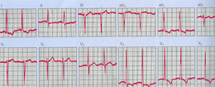

高血压病人的麻醉评估
Anesthesia evaluation of pt with HTN
Etiology and severity of HTN
current therapy
end-organ damage
concomitant other medical problems
complete physical exam
CXR, EKG and echo Lab. test

Slide 101
根据高血压病人的特点，强调以下几个方面
  1.详细评估病人的病情
测量至少两次非同日静息状态下血压值,且连续三次的平均值, 了解靶器官受累的程度。
2.认真进行麻醉前准备
对于需药物治疗的病人应将血压降至适当水平
WHO的降压目标为：中青年 ＜130/85mmHg，老年人
＜140/90mmHg，至少150/90mmHg。
 对于有并存症或靶器官损害者应适当予以处理

Slide 102
3.是否取消、推迟手术？
4.术前应充分镇静，适当选择麻醉药物
麻醉选择应选对循环影响最小的麻醉药物和麻醉方法。氯胺酮不宜用
控制性降压应谨慎
5.麻醉管理比麻醉选择更为重要，麻醉期间血压下降不宜超过原来的20%
预防全麻药，椎管内麻醉，低血容量和体位改变引起的低血压

Slide 103
避免麻醉偏浅的刺激或药物引起的血压过高
及时处理全麻诱导及术中血压过高
在使用影响血压的药物时，应采用滴定（titration)的方法。
6.注意输血输液，维持内环境稳定
7.嗜铬细胞瘤之类继发性高血压在另章讨论

Slide 104
与手术麻醉有关的高血压
Anesthesia relative hypertension
术前高血压未得到控制 Uncontrolled preoperative HTN
气管插管刺激 laryngoscope and intubation stimulation
麻醉深度不适当 inadequate depth of anesthesia to pain (incision and tourniquet)
手术刺激有关 procedure associated (ECT, lap chole,)
药物协同作用 exaggerated response to concomitant medication (ketamine氯胺酮, pancuronium泮库溴铵, cocaine可卡因, tricyclic antidepressant三环类抗抑郁药) with ephedrine麻黄碱

Slide 105
需要注意的问题！
血压高时，手术是否延期尚存争议 Should elective surgery be postponed for the pt with severe HTN remains controversial
围术期治疗重点在于心脑肾保护 Perioperative management of HTN should focus on myocardial, cerebral and renal protection
警惕其他原因引起的高血压 Be vigilant about other causes of HTN
抗高血压治疗前确认麻醉深度 Ascertain the depth of anesthesia prior to other antihypertensive intervention

Slide 106


